Slide 1

Build an intelligent monitoring system for a Kubernetes cluster using Prometheus and Grafana
Nhóm thực hiện: Nhóm 1
Giảng viên: ThS. Đặng Lê Bảo Chương

Slide 2
Thành viên
1
Tô Công Quân - 22521190
2
Nguyễn Thành Thạo - 22521371
3
Trần Văn Thuận - 22521448
4
Nguyễn Đức Toàn - 22521490

Slide 3
Nội dung
1
Kubernetes
2
Công cụ giám sát
3
Mô hình triển khai
4
Demo

Slide 4
1
Kubernetes

Slide 5
Khái niệm
Được biết đến với một cái tên khác là K8s, là một hệ thống mã nguồn mở cho việc triển khai, mở rộng và quản lý một cách tự động những ứng dụng dưới dạng container.
Logo kubernetes

Slide 6
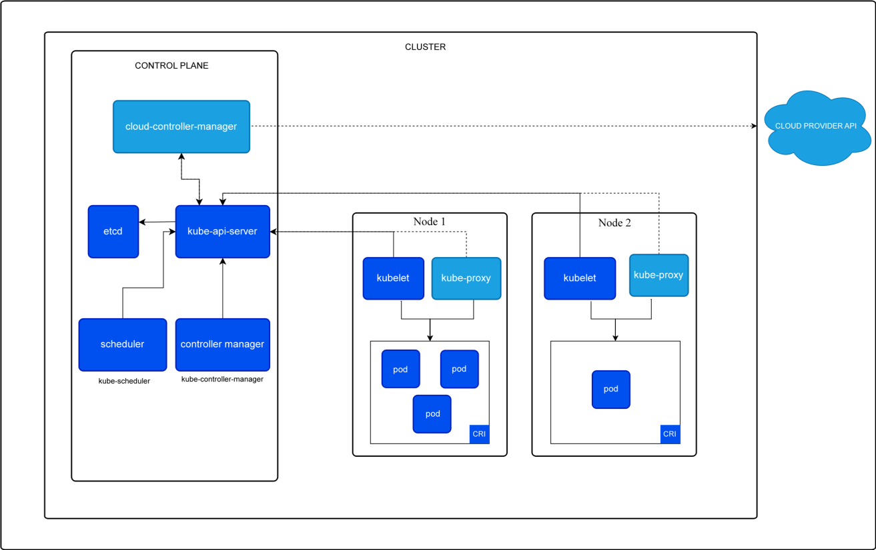
Kiến trúc
Kiến trúc k8s

Slide 7
2
Công cụ giám sát

Slide 8

Prometheus
Bộ công cụ giám sát và cảnh báo hệ thống nguồn mở, thu thập và lưu trữ số liệu của mình dưới dạng dữ liệu chuỗi thời gian
Logo prometheus

Slide 9
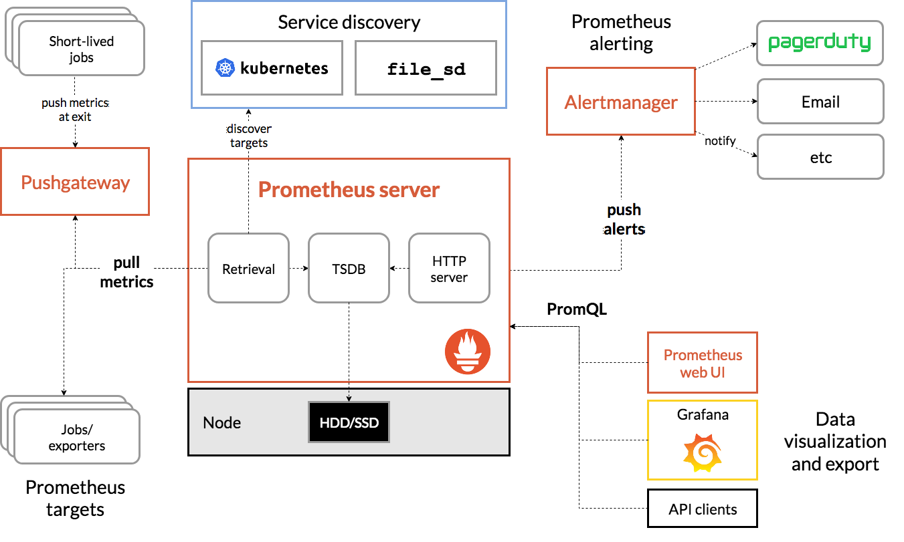
Kiến trúc Prometheus
Kiến trúc prometheus

Slide 10

Grafana
Một nền tảng mã nguồn mở giúp truy vấn, hiển thị, và cảnh báo dữ liệu từ nhiều nguồn khác nhau
-> Hiểu đơn giản thì Prometheus “cặm cụi” lấy thông tin hệ thống, Grafana thì kết nối với Prometheus để lấy dữ liệu và hiện thị lên một cách gọn gàng đẹp đẽ nhất.
Logo grafana

Slide 11
So sánh các công cụ
Tiêu chí | Prometheus | Splunk | zabbix
Mục đích chính | Giám sát số liệu thời gian thực | Log management, security, data analysis | Giám sát tổng thể (metric, log, network, server)
Kiến trúc | Pull-based | Push-based hoặc agent-based | Client-server
Giấy phép sử dụng | Mã nguồn mở | có bản free và thương mại | Mã nguồn mở
Sử dụng phù hợp | Cloud-native apps, Kubernetes, microservices | Doanh nghiệp cần phân tích log, bảo mật, SIEM | Môi trường doanh nghiệp, mạng nội bộ, server vật lý hoặc ảo hóa

Slide 12
3
Mô hình triển khai

Slide 13
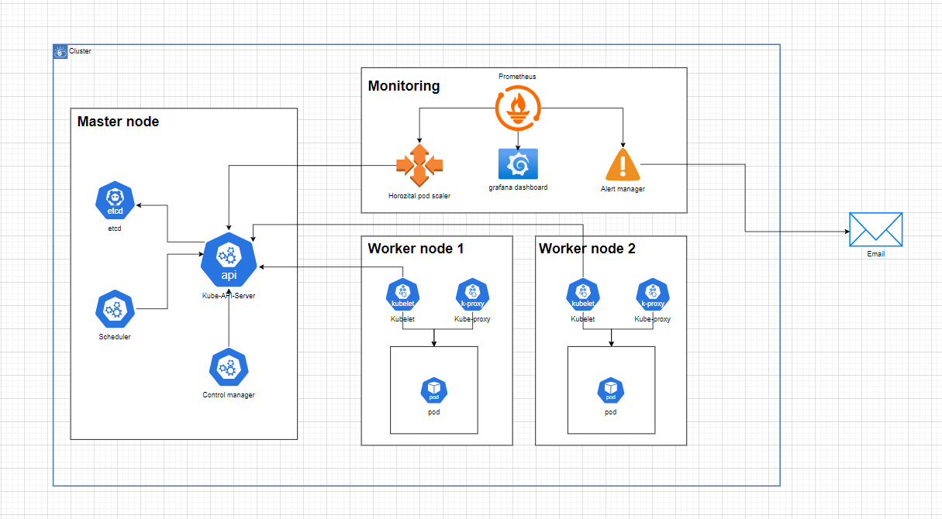
Mô hình triển khai
Mô hình triển khai

Slide 14
Thông tin mô hình
Server | ip | host
master-1 | 192.168.169.134
master-2 | 192.168.169.135
master-3 | 192.168.169.132
rancher | 192.168.169.136 | rancher.quantc.uit
loadbalancer-server | 192.168.169.138 | <app_name>.quantc.uit
database-server | 192.168.169.129

Slide 15
4
Demo

Slide 16
Thank you for watching

